Slide 1
Воздушно-космические силы
История, предназначение, состав
ИД23-1 Маслов А.Н.

Slide 2
История
Период Российской империи
1912 год: Официальной датой основания российской военной авиации считается 12 августа 1912 года, когда был создан специальный орган управления авиацией и воздухоплаванием.
Первая мировая война: В ходе войны российская авиация быстро развивалась. В декабре 1914 года была сформирована одна из первых в мире систем противовоздушной обороны для защиты Петрограда.
Период СССР
1918 год: После Октябрьской революции была создана Рабоче-Крестьянская Красная Воздушная Флотилия.
1920–1930-е годы: Военно-воздушные силы (ВВС) активно развивались, совершенствовались боевые самолёты, создавались новые типы авиации.
1941–1945 годы: Во время Великой Отечественной войны ВВС СССР сыграли решающую роль в достижении победы.

Slide 3
История
Послевоенный период и Холодная война:
Развитие ракетно-космических технологий: Начиная с 1950-х годов, в СССР активно создавались системы предупреждения о ракетном нападении (СПРН), контроля космического пространства (ККП) и противоракетной обороны (ПРО).
Космические войска: В 1967 году были сформированы Войска противоракетной и противокосмической обороны, которые в 1982 году были реорганизованы в Управление начальника космических средств.
Военная авиация: ВВС СССР продолжили развиваться, осваивая реактивную и дальнюю авиацию.
Период Российской Федерации
Начало 1990-х: После распада СССР 7 мая 1992 года были созданы Вооружённые Силы Российской Федерации, в состав которых вошли и Военно-воздушные силы.
1992 год: 10 августа были сформированы Военно-космические силы (ВКС), в ведение которых передали космодромы Байконур и Плесецк.
1997 год: В рамках военной реформы ВКС были временно упразднены, а их функции переданы Ракетным войскам стратегического назначения (РВСН).
2001 год: Космические войска были вновь воссозданы как самостоятельный род войск.
2011 год: Космические войска были преобразованы в Войска воздушно-космической обороны (ВВКО), которые объединили все силы и средства, ответственные за противовоздушную и противоракетную оборону.
2015 год: Указом президента от 1 августа был создан новый вид Вооружённых Сил — Воздушно-космические силы (ВКС). В их состав вошли Военно-воздушные силы и Войска воздушно-космической обороны. \

Slide 4
История
Сформированы в 2015 году в результате объединения Военно-воздушных сил (ВВС) и Войск воздушно-космической обороны (ВВКО).
Приступили к выполнению поставленных задач с 1 августа 2015 года в соответствии с указом Президента Российской Федерации.
Общее руководство воздушно-космической обороной России осуществляет Генеральный штаб Вооружённых сил Российской Федерации, а непосредственное — Главное командование Воздушно-космических сил.
Главный штаб Воздушно-космических сил дислоцируется в здании Министерства обороны Российской Федерации, расположенном в районе Арбата, на улице Знаменка в Москве.
Профессиональный праздник — День Воздушно-космических сил. Отмечается ежегодно 12 августа.

Slide 5
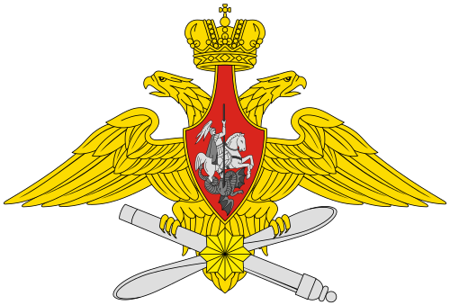

Флаг ВКС
Эмблема ВКС

Slide 6
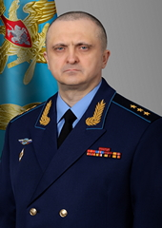
Главнокомандующий Воздушно-космическими силами, генерал-полковник
Афзалов Виктор Мусавирович

Slide 7
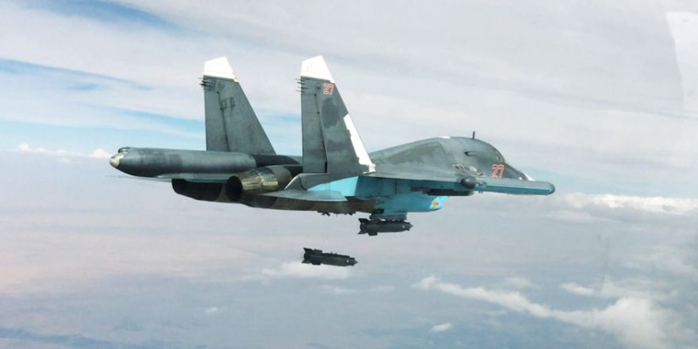
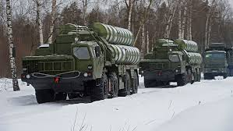
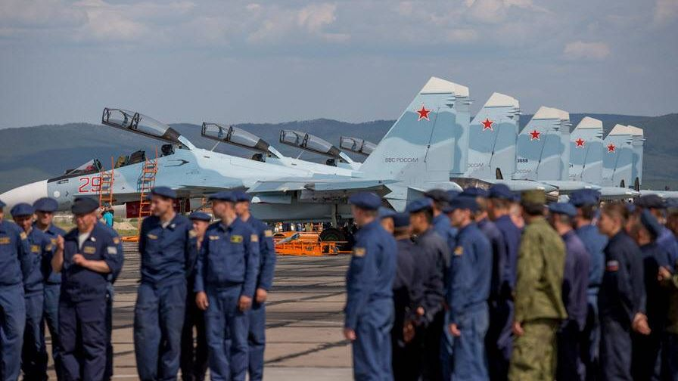
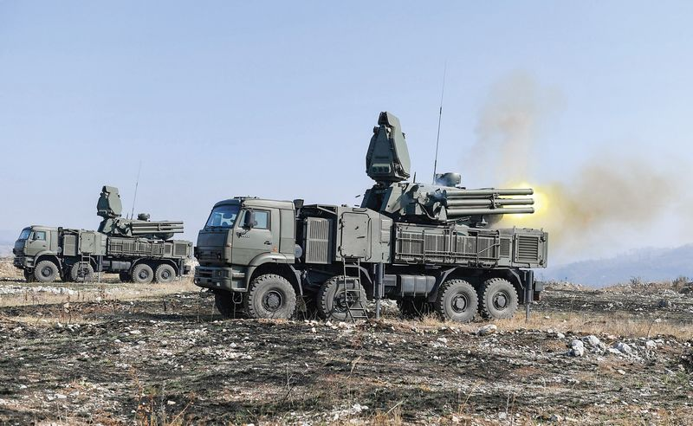
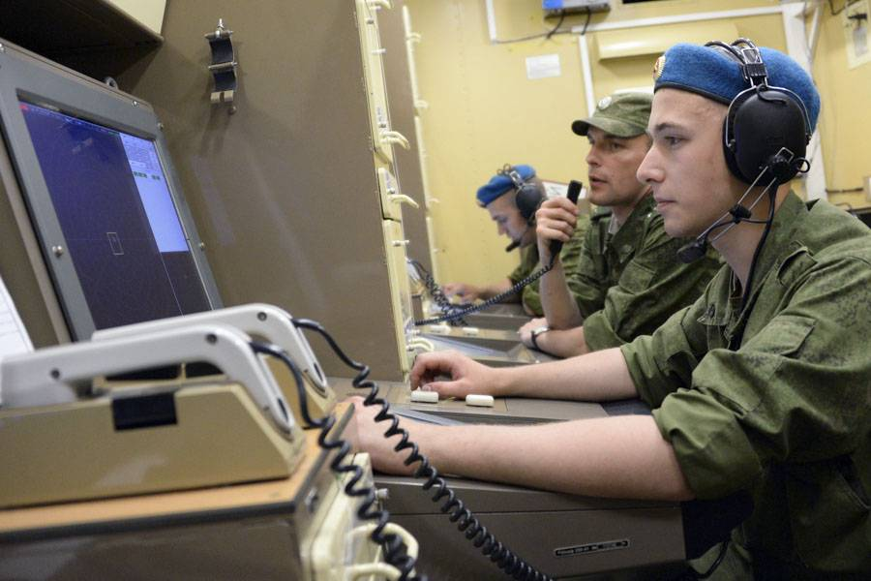
Предназначения

Slide 8
Состав
Организационно ВКC России включают в себя три рода войск (сил):
Военно-воздушные силы
Войска противовоздушной и противоракетной обороны;
Космические войска.

Slide 9
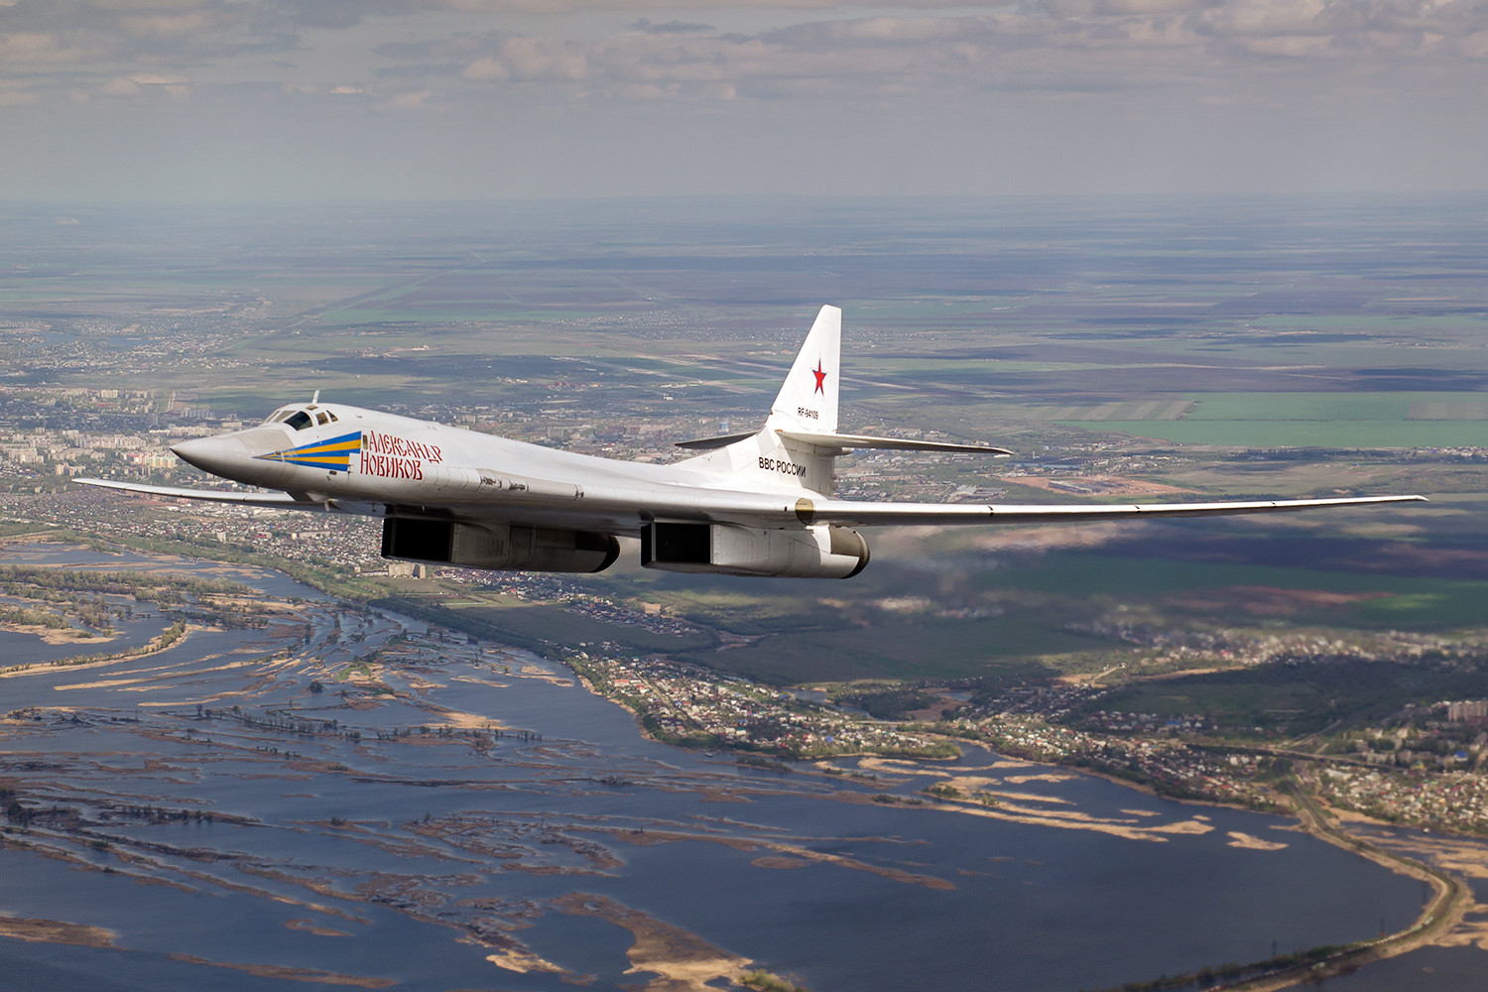
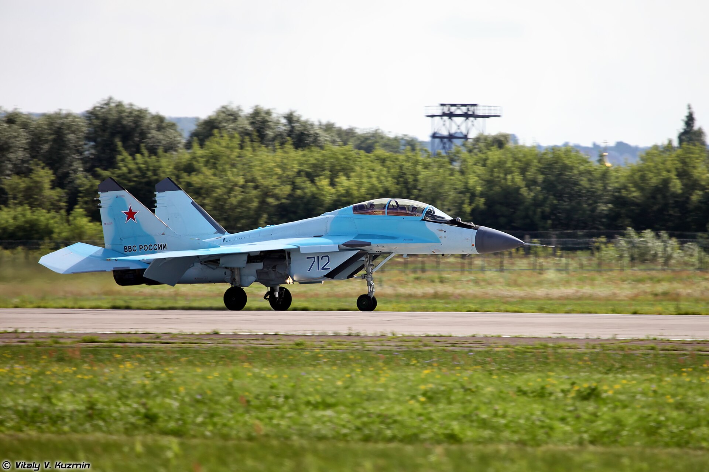
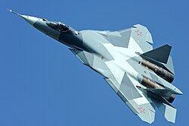
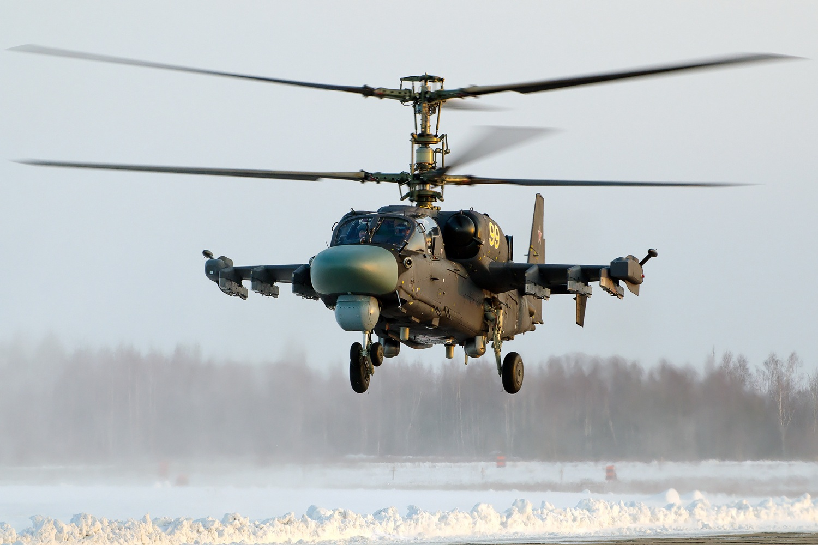
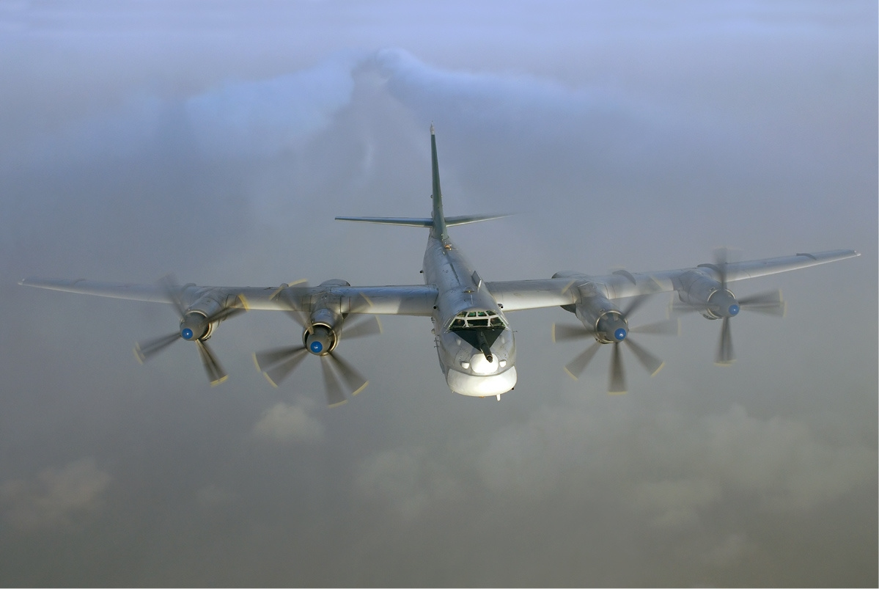
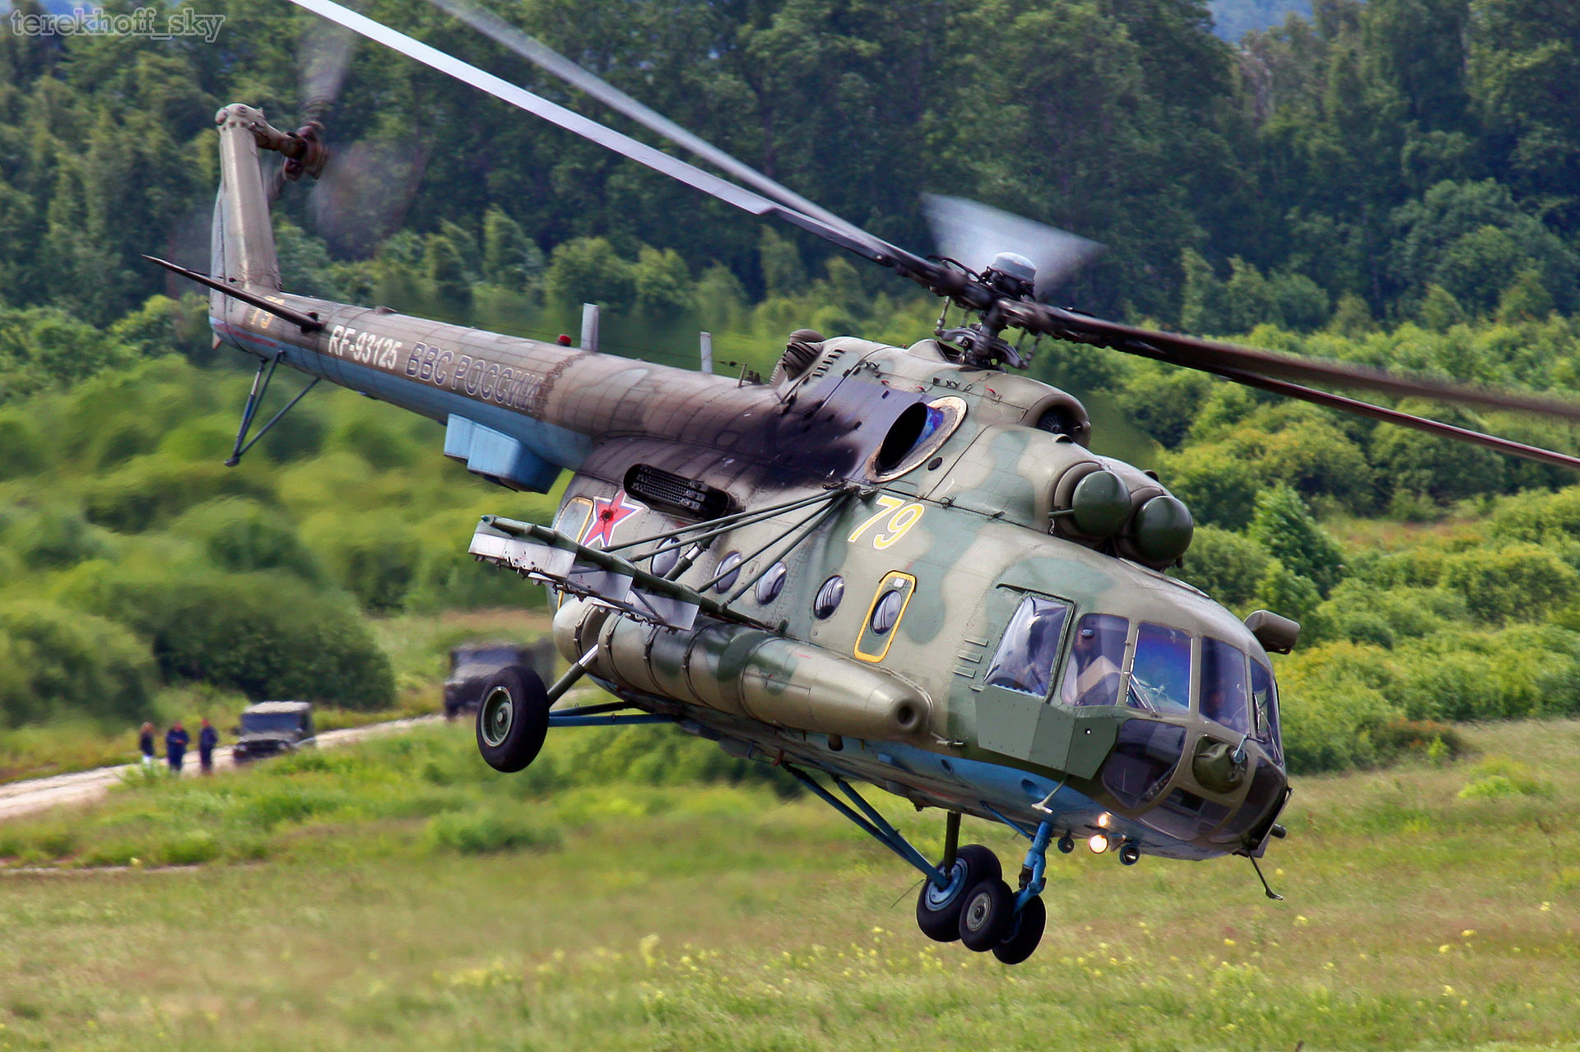
Военно-воздушные силы

Slide 10
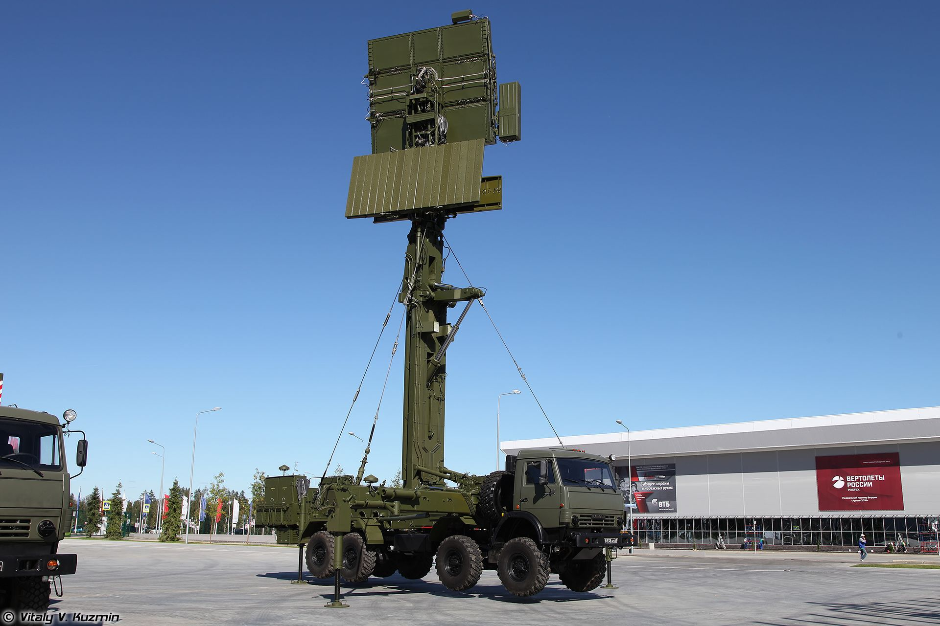
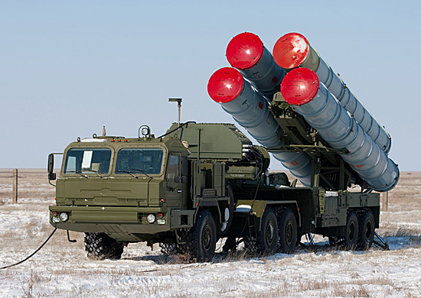
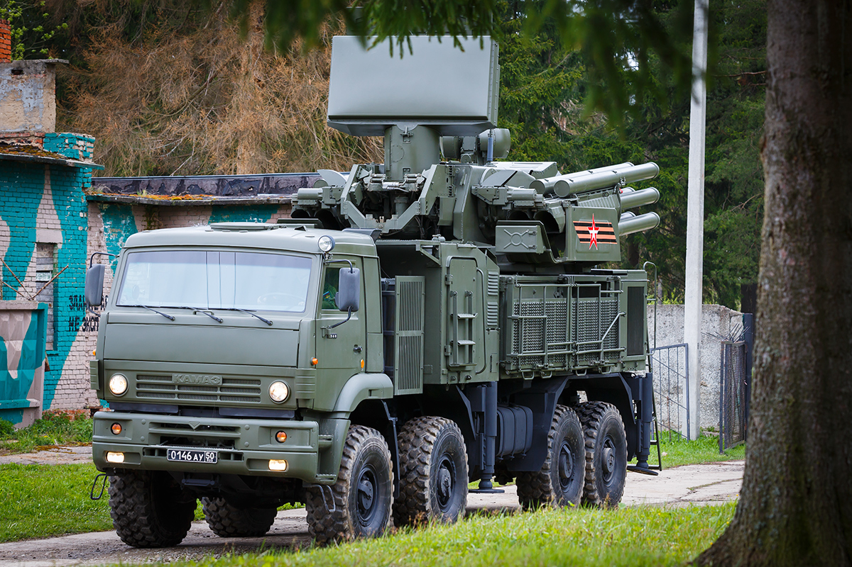
Войска противовоздушной и противоракетной обороны

Slide 11
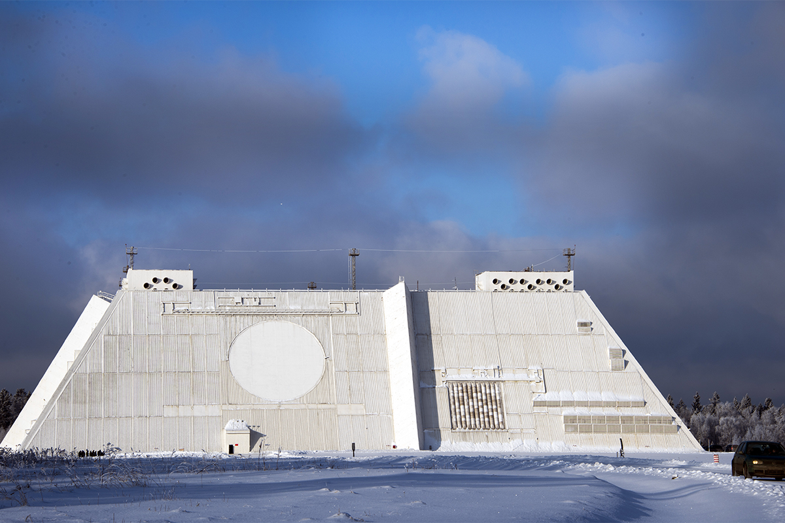
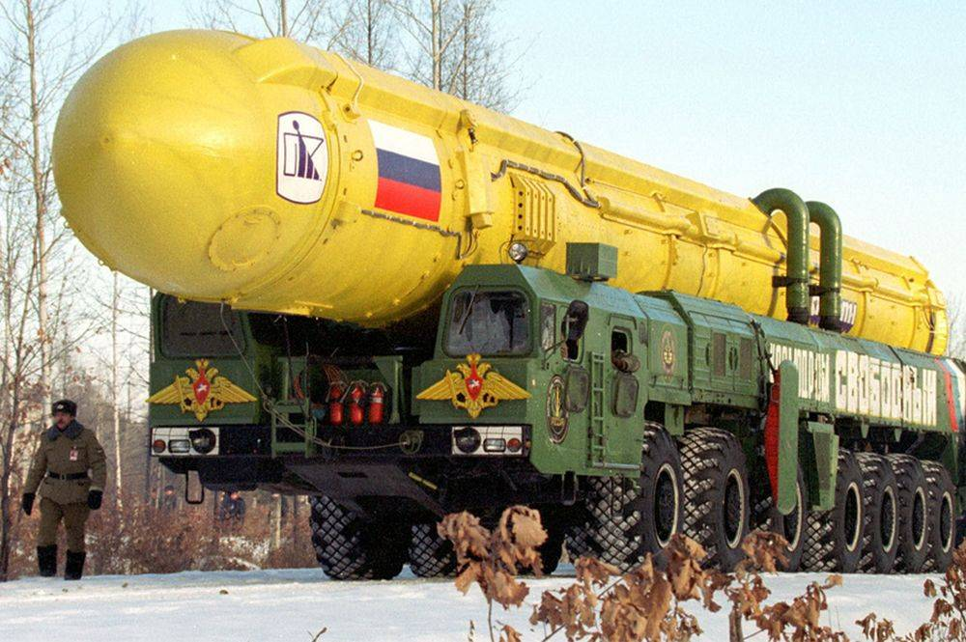
Космические войска

Slide 12
Спасибо за внимание

